Slide 1

Modelo de predicción del precio del cacao en Colombia
Presentación de avances – Semana 8
Pedro Jose Sanchez Martinez
Septiembre, 2025

Slide 2
Indice

Slide 3
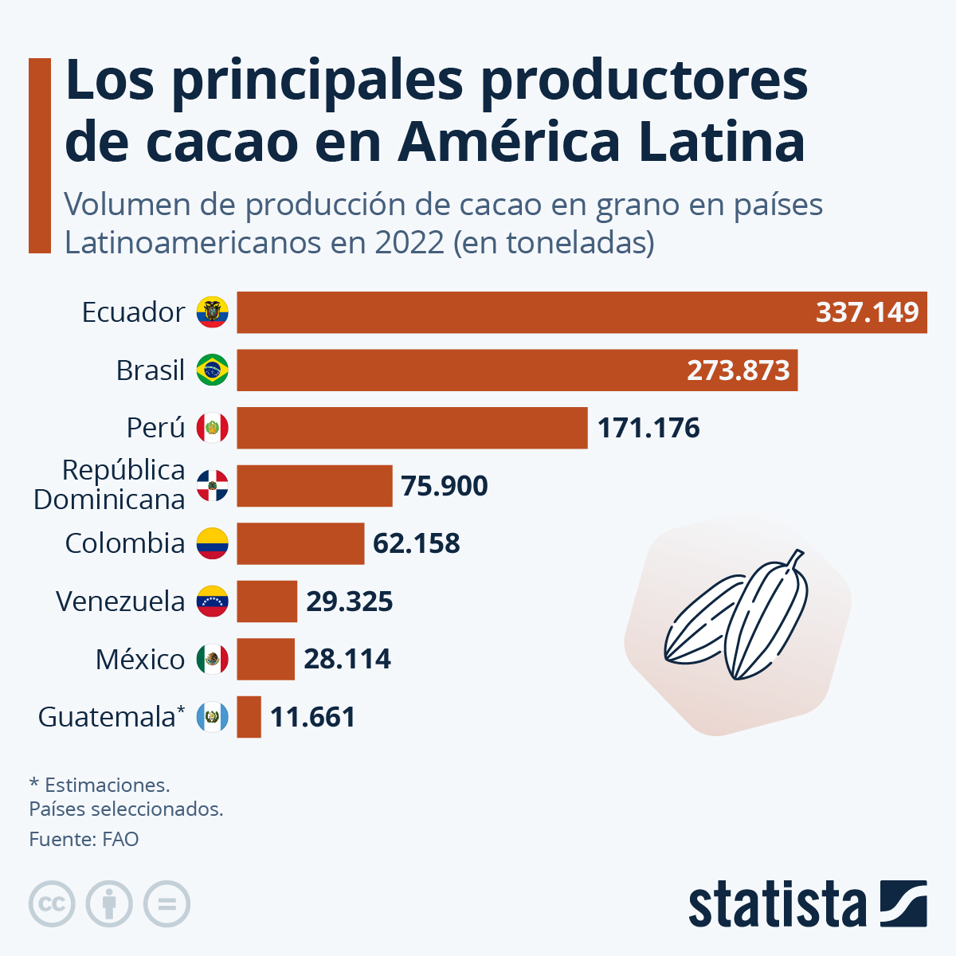
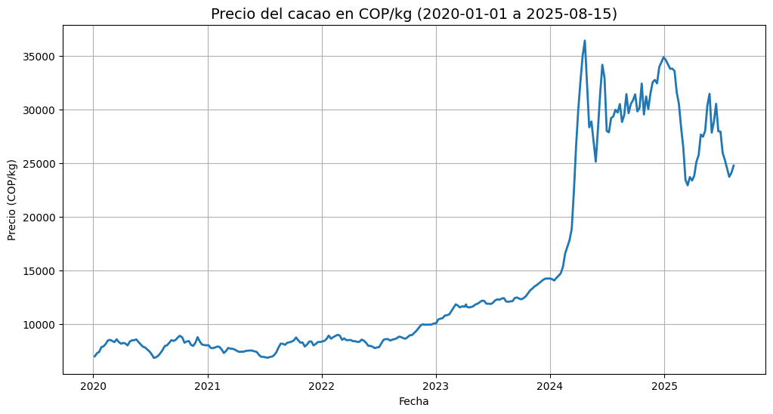
Contexto
Cacao colombiano reconocido mundialmente como “fino de aroma” (95% de la producción según ICCO).
Quinto exportador global en un segmento premium que representa solo el 5% de la oferta mundial.
Precios en alza impulsados por disrupciones climáticas y especulación en mercados de futuros.
El precio refleja tanto la escasez física como las expectativas financieras.

Slide 4
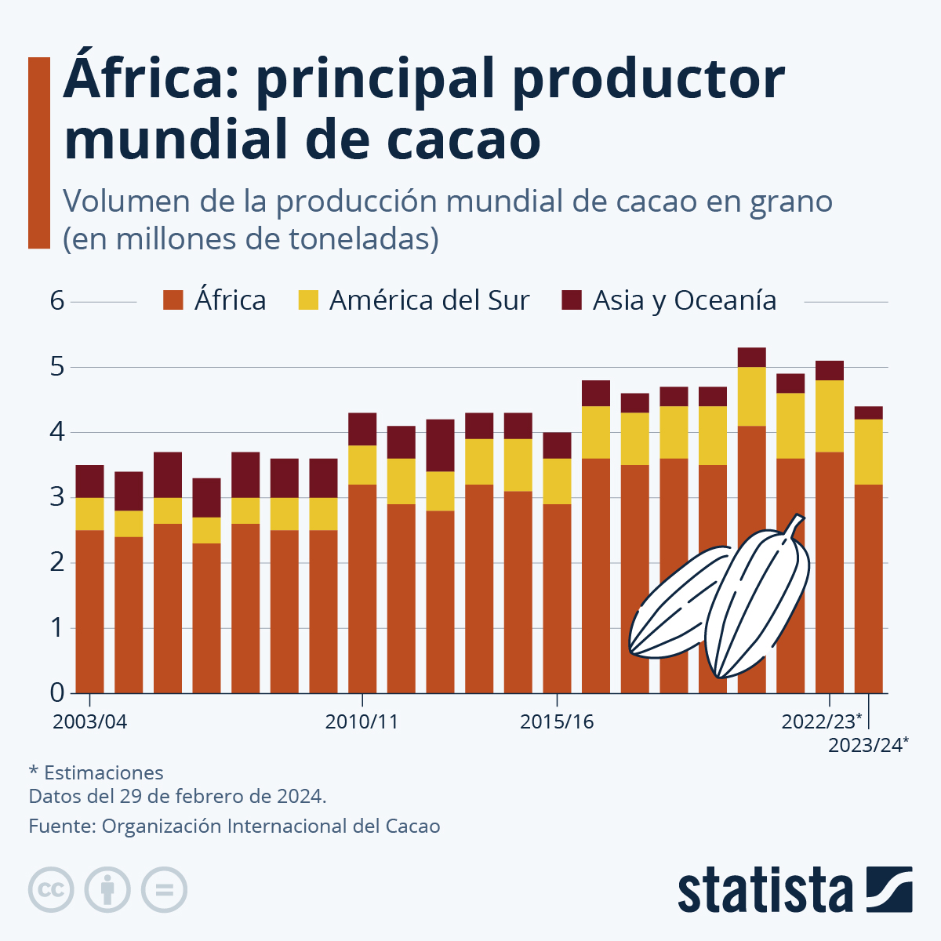
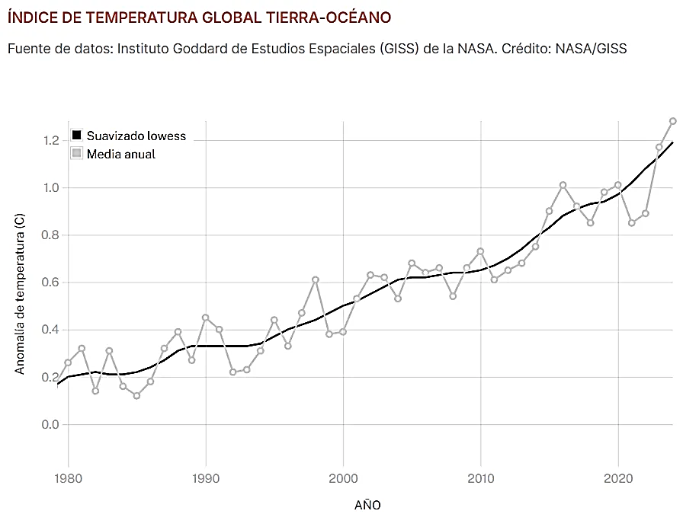
Contexto
Escalada de precios (+60%) por déficit global de oferta y especulación financiera.
Cambio climático: menor producción en Costa de Marfil y Ghana.
Expansión en Colombia con nuevas áreas de cultivo en zonas antes cafeteras.
Competitividad futura debido a las condiciones que atraen inversión extranjera al sector.

Slide 5
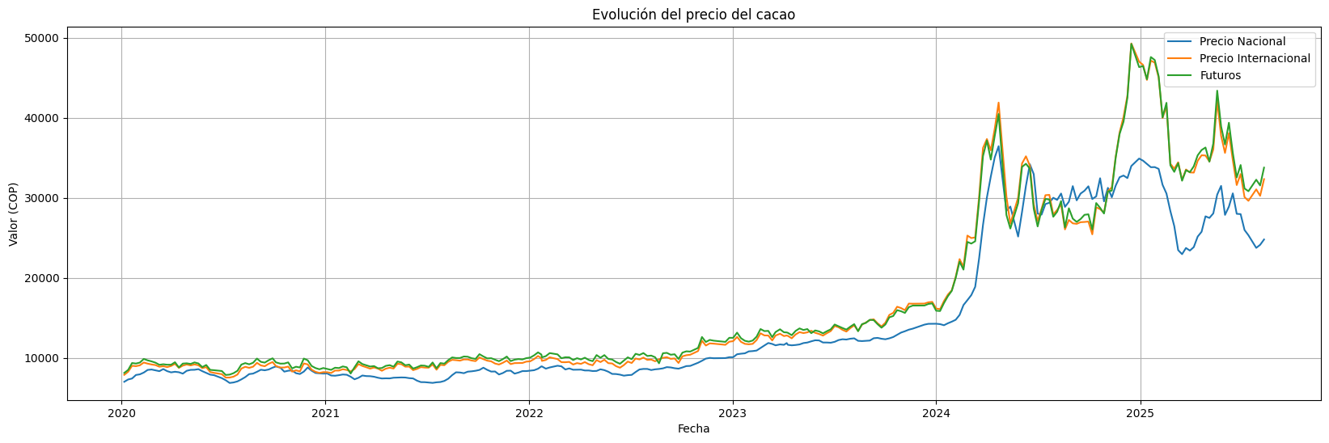
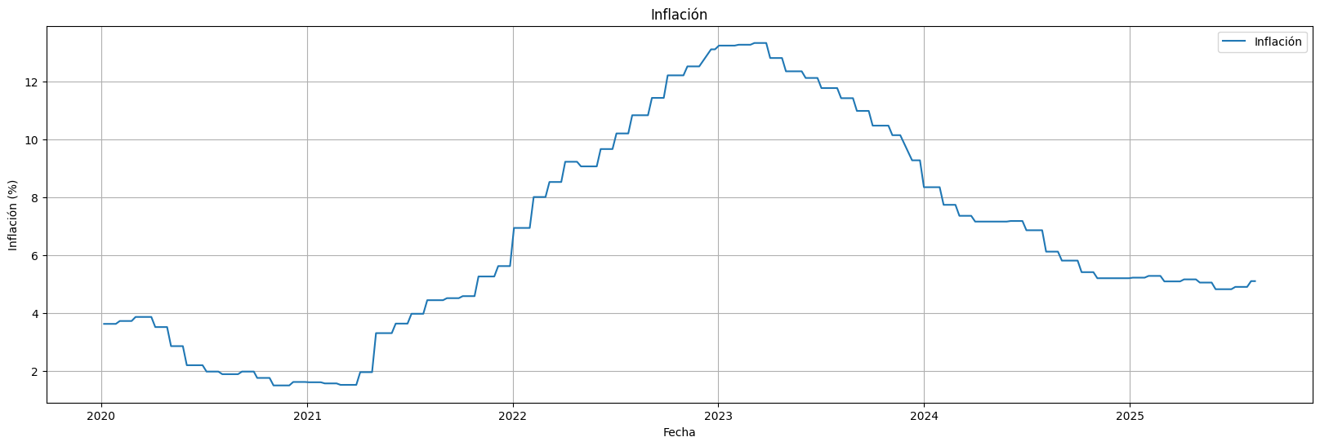
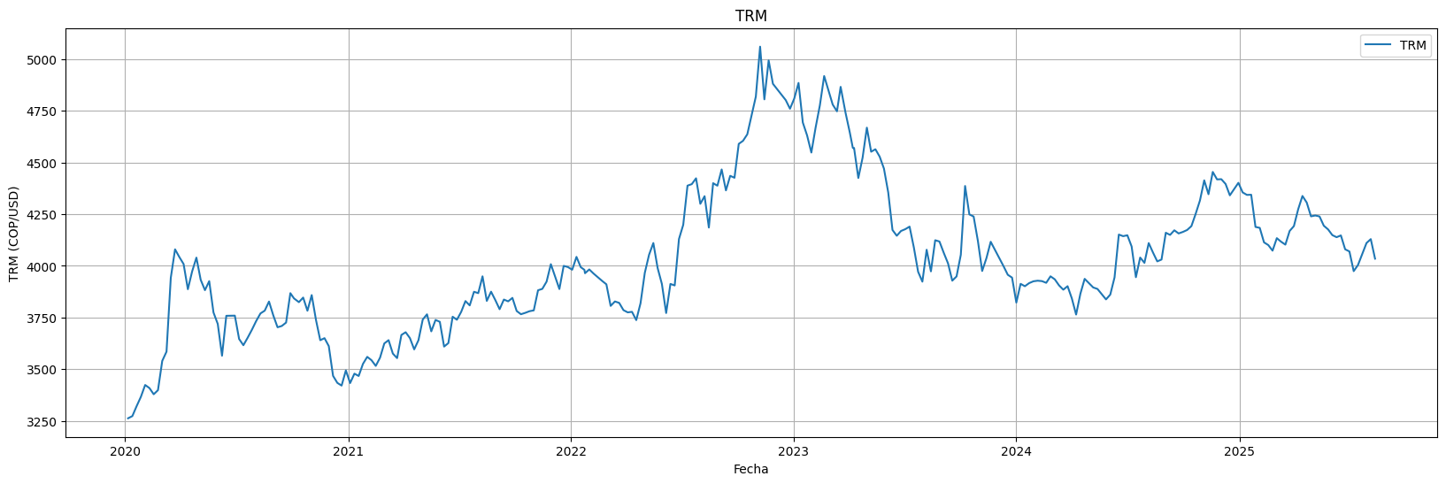
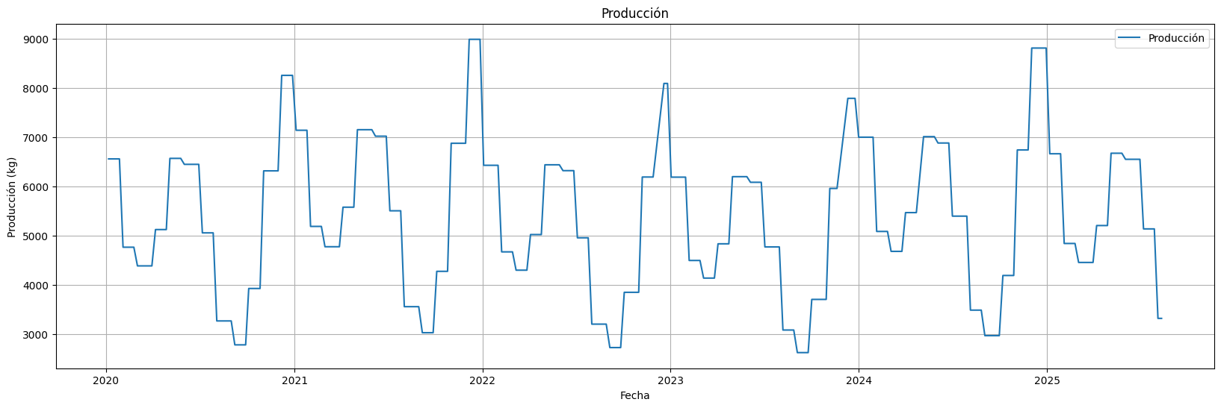
Contexto
Variables climáticas*: Precipitación, temperatura, radiación, fenómenos naturales (El Niño o La Niña).
Variables de producción: Área cosechada, rendimiento (kg/ha), calidad, edad de las plantas, presencia de plagas.
Variables macroeconómicas: Precio internacional, precio de futuros de cacao, oferta y demanda global, inflación nacional, TRM, políticas de apoyo gubernamental.
*Contrario a las expectativas, los modelos que incorporaron variables climáticas no mejoraron la precisión sobre un modelo de línea de base que se basaba únicamente en datos de precios históricos. Este resultado sugiere que el impacto de los factores climáticos podría ya estar internalizado en los precios de mercado debido a la eficiencia del mismo.
Fuente: Bergander, W. (2025, July 6). Gothenburg University. Deep Learning Cocoa Price Prediction with Weather Data. https://gupea.ub.gu.se/handle/2077/88748

Slide 6
Contexto
Ajustar tamaño de letras

Slide 7
Metodología
¿Qué se ha hecho?
Revisión de literatura
Entender el contexto
Identificar variables a usar
Aplicar modelos univariados: SARIMA
Aplicar modelos multivariados: SARIMAX y VAR
¿Qué queda por hacer?
5. Aplicar modelos de machine learning: XGBoost, redes neuronales (LSTM)
6. Comparar modelos y seleccionar mejor
7. Resultados

Slide 8
Presentacion de los modelos

Slide 9
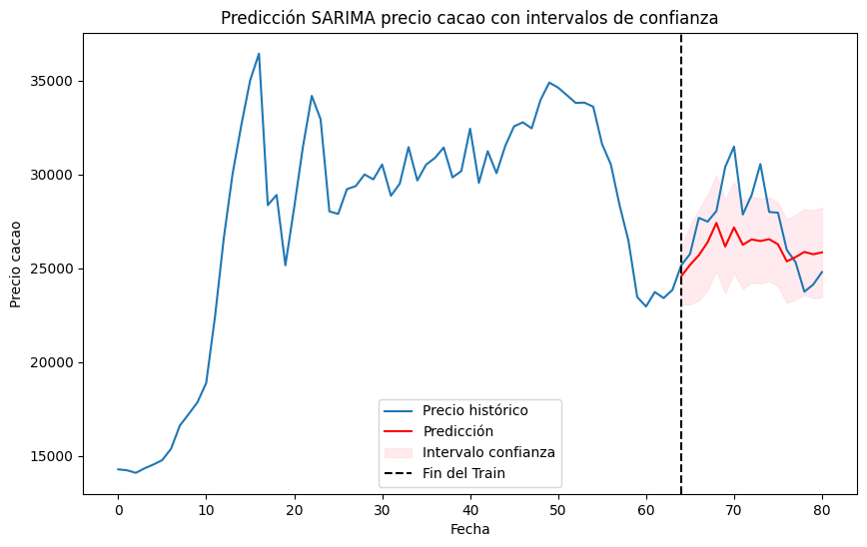
Resultados
SARIMA
(Seasonal AutoRegressive Integrated Moving Average)
Extensión de ARIMA que incorpora términos estacionales para capturar patrones periódicos.
Inputs: serie temporal, órdenes no estacionales (p, d, q) y órdenes estacionales (P, D, Q, s).
Output: predicción de valores futuros considerando tendencia y estacionalidad.
Limitaciones: selección compleja de parámetros, necesidad de estacionariedad y solo maneja una estacionalidad.
Orden no estacional: (2, 1, 2)
Orden estacional: (0, 0, 1, 52)
AIC: 143.95
MAE: 1784.54
RMSE: 2189.54

Slide 10
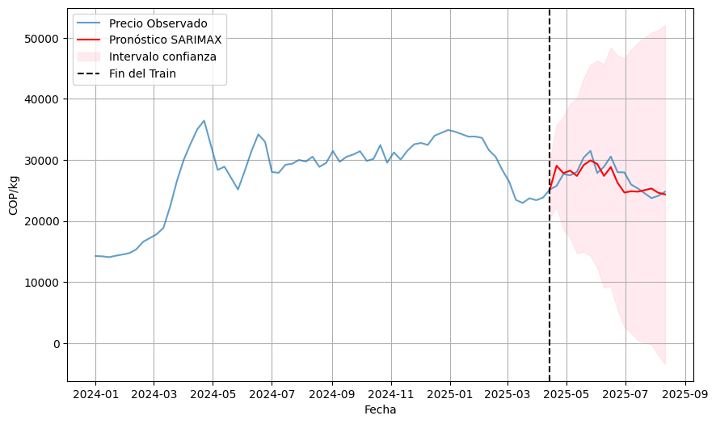
Resultados
SARIMAX
(Seasonal AutoRegressive Integrated Moving Average with eXogenous regressors)
Extensión de ARIMA que incorpora estacionalidad y variables exógenas.
Inputs: serie temporal, parámetros (p, d, q), parámetros estacionales (P, D, Q, m) y variables externas.
Output: pronósticos considerando tendencia, estacionalidad y factores externos.
Limitaciones: requiere conocer o predecir variables exógenas futuras; sensible a errores en parámetros y supuestos de estacionariedad.
Orden no estacional: (1, 1, 2)
Orden estacional: (0, 1, 1, 4)
AIC: 956.28
MAE: 1268.97
RMSE: 1564.17

Slide 11
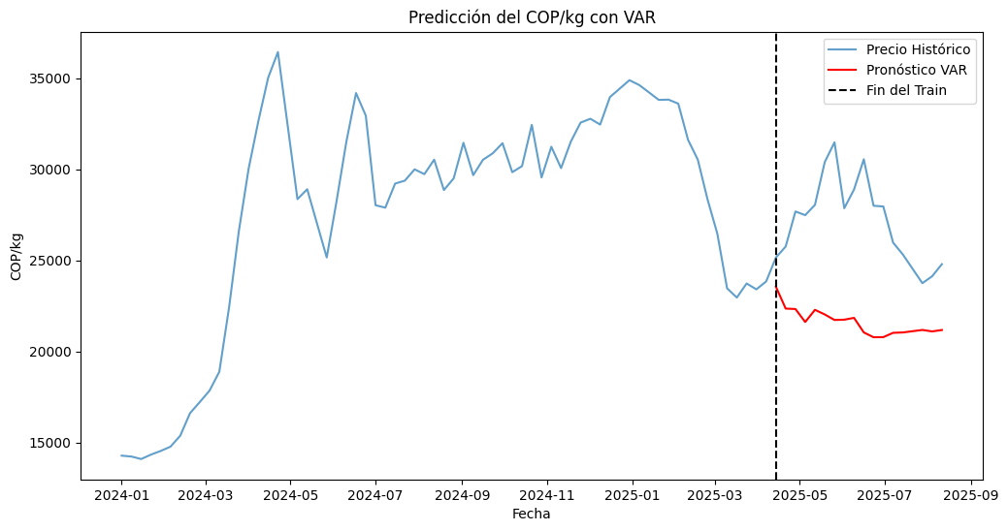
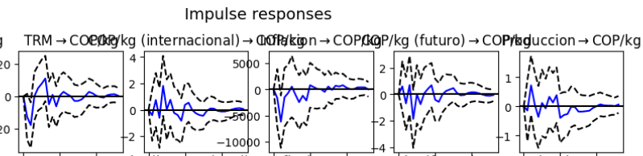
Resultados
VAR
(Vector AutoRegresivo)
Modelo multivariante que explica la dinámica conjunta de varias variables endógenas con sus rezagos.
Inputs: valores pasados de todas las variables, y opcionalmente variables exógenas o deterministas.
Output: predicciones de cada variable en función de sus propios rezagos y los de las demás.
Limitaciones: sensible a multicolinealidad, riesgo de sobreajuste, necesidad de estacionariedad y dificultad para interpretación causal estricta.
AIC: 60,79
MAE: 5628.66
RMSE: 6083.50

Slide 12
Metodología
¿Qué se ha hecho?
Entender el contexto
Identificar variables a usar
Aplicar modelos univariados: SARIMA
Aplicar modelos multivariados: SARIMAX y VAR
¿Qué queda por hacer?
5. Aplicar modelos de machine learning: XGBoost, redes neuronales (LSTM)
6. Comparar modelos y seleccionar mejor
7. Redacción del documento
8. Presentación y sustentación

Slide 13
Cierre
Gracias!
Dudas, comentarios, sugerencias

